Slide 1


Slide 2

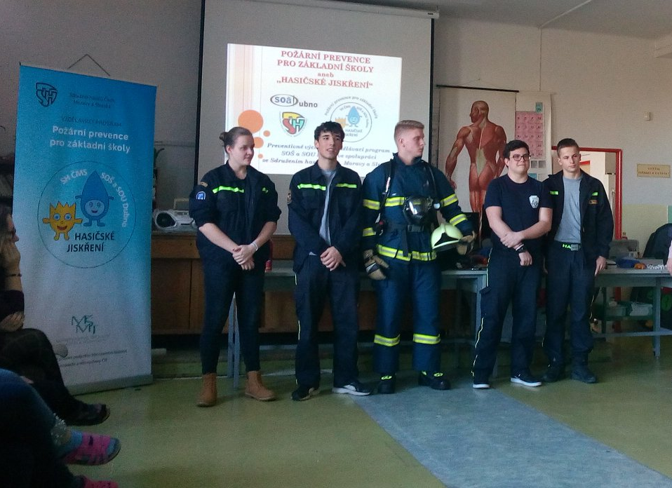

O projektu
Začátky projektu:
Vznikl z požadavků ZŠ
Projekt vytvořila a vede Mgr. Olena Gažová ve spolupráci se studenty oboru Požární ochrana, technika a prevence
Program je koncipován jako zájmový výukový program aplikovaný v principu DĚTI x DĚTEM
HASIČSKÉ JISKŘENÍ

Slide 3
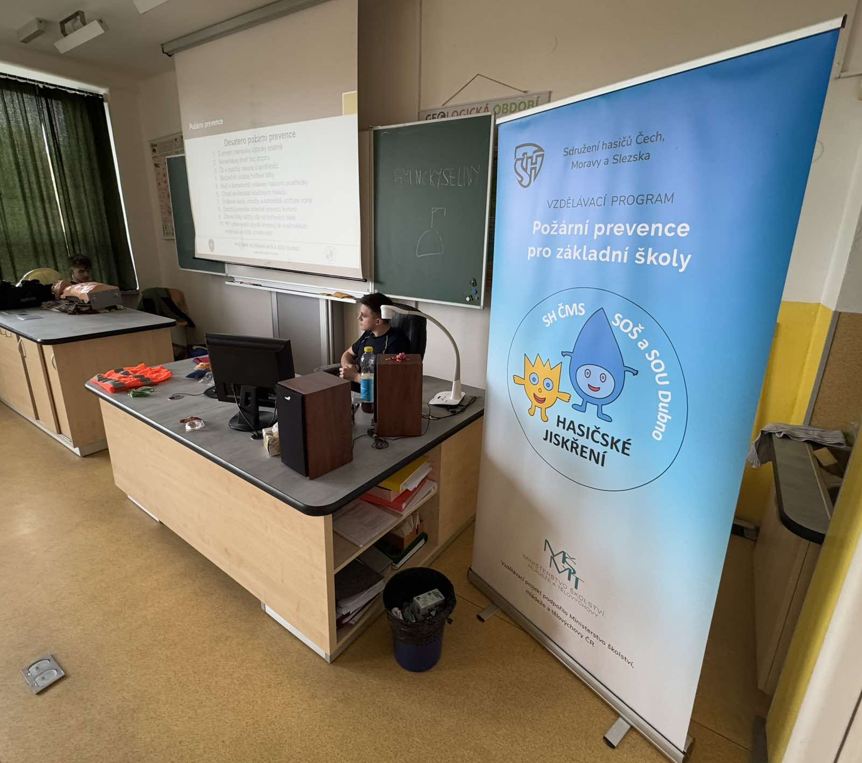
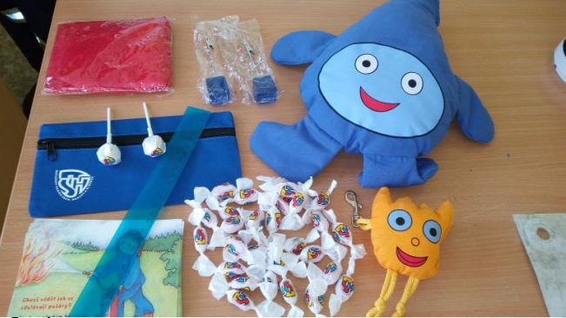

O projektu
Spolupráce se SH ČMS:
Zakoupení propagačního materiálu
  Banner
Odměny pro žáky ZŠ
Propagace našeho projektu
HASIČSKÉ JISKŘENÍ

Slide 4
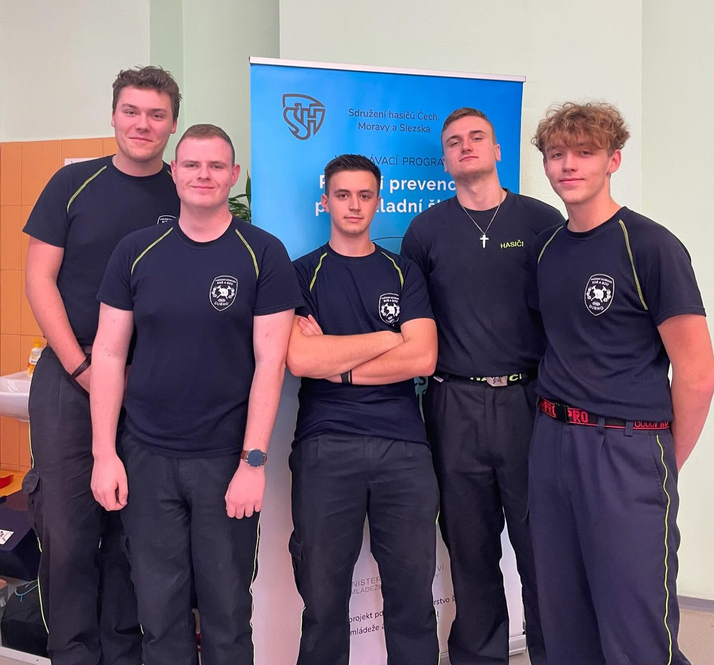
O projektu
Cíle projektu:
Proškolit a vzdělávat žáky ZŠ v oblastech:
  Požární prevence
  Činnosti složek IZS, zejména HZS ČR
  Chování osob za mimořádných událostí (Evakuace)
Propagace požárního sportu
  TFA (Toughest Firefighter Alive)
  Požární útok
  Běh na 100m s překážkami
  Výstup na cvičnou věž
HASIČSKÉ JISKŘENÍ

Slide 5
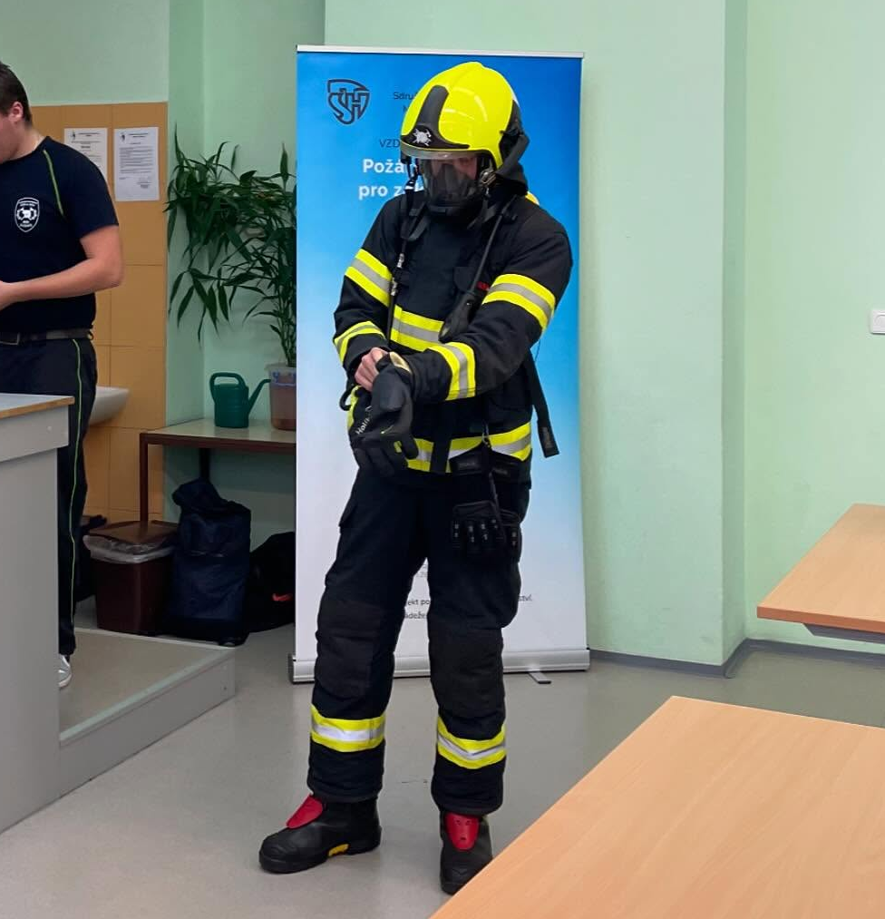
O projektu
Obsah přednášek:
Studenti si sami připravili prezentaci (původní prezentaci v roce 2024 nahradila nová)
Přednášky dětem představují:
  Vybavení a práci hasičů
  Hasící přístroje a jejich použití
  Požáry a jak se při nich chovat
  Chování při mimořádných událostech / Evakuace
  Základy první pomoci
HASIČSKÉ JISKŘENÍ

Slide 6
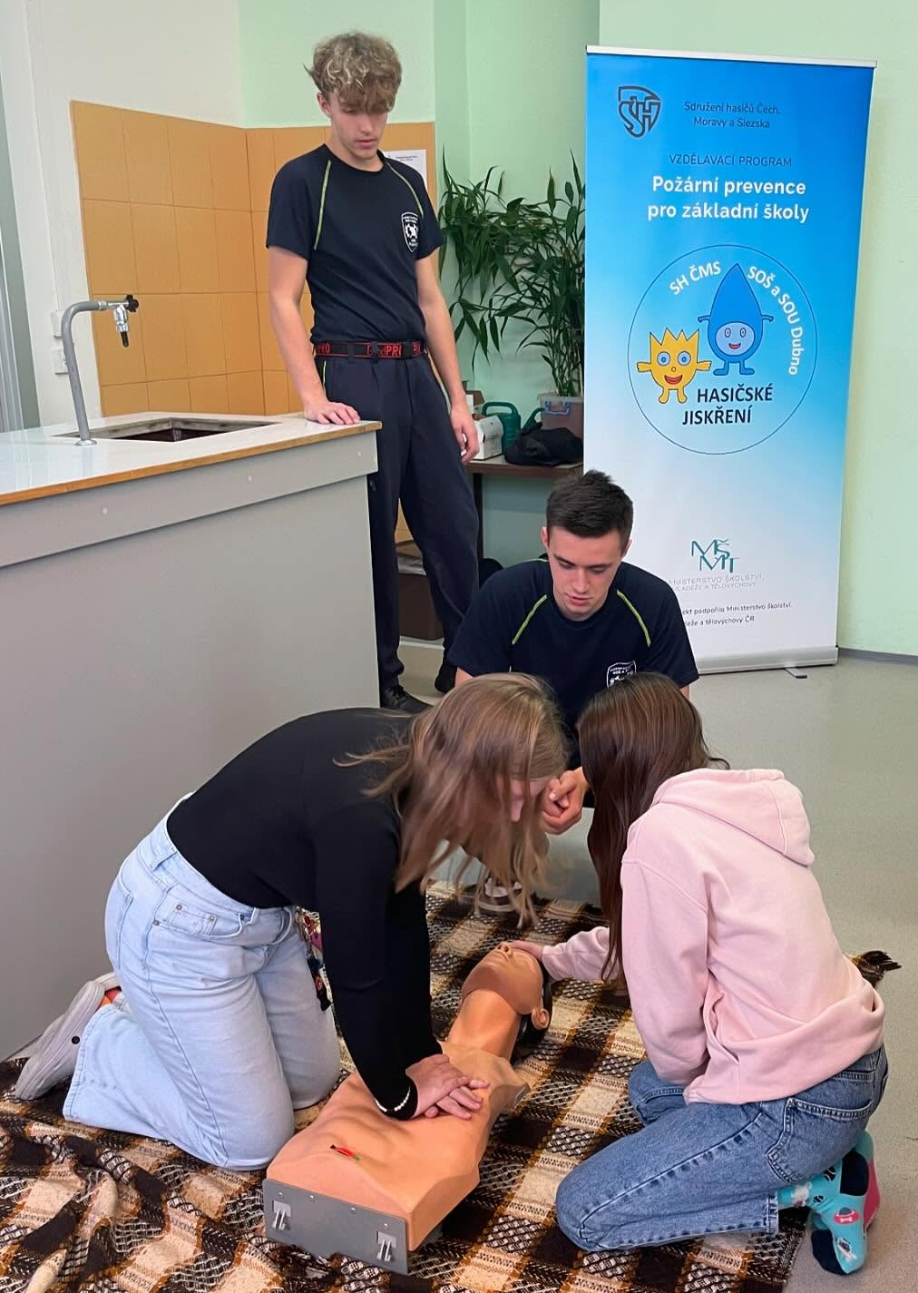
O projektu
Průběh přednášky:
Jedna přednáška zabere dvě vyučovací hodiny (2x 45 min. – v půlce přestávka)
Zahájení přednášky – představení přednášejících
Prezentace jednotlivých témat
Teorie je prokládána praktickými ukázkami do kterých jsou zapojeny i děti
HASIČSKÉ JISKŘENÍ

Slide 7
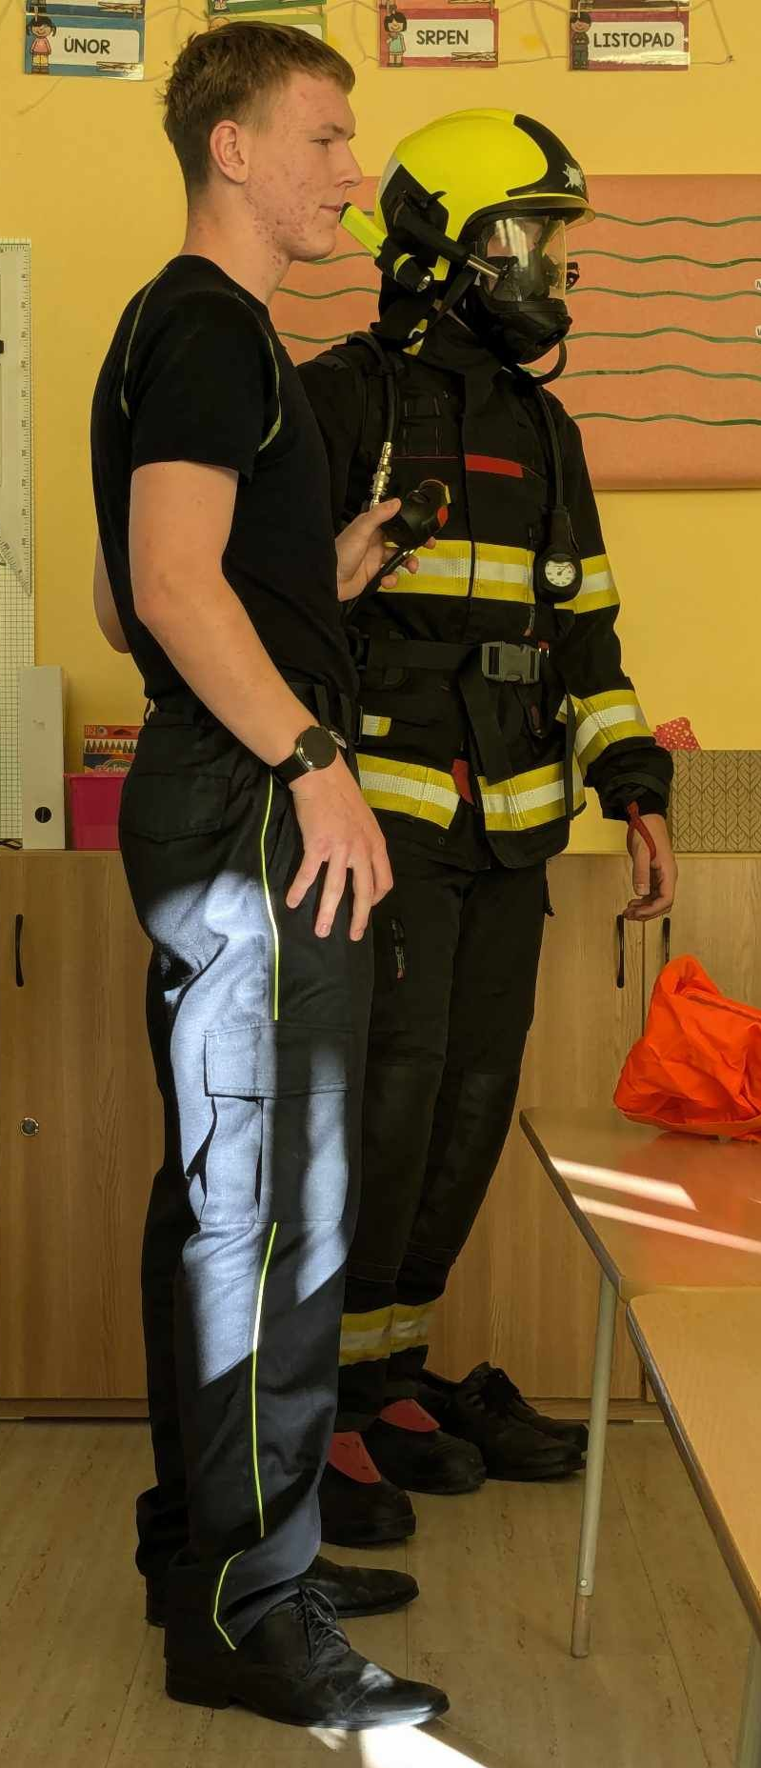
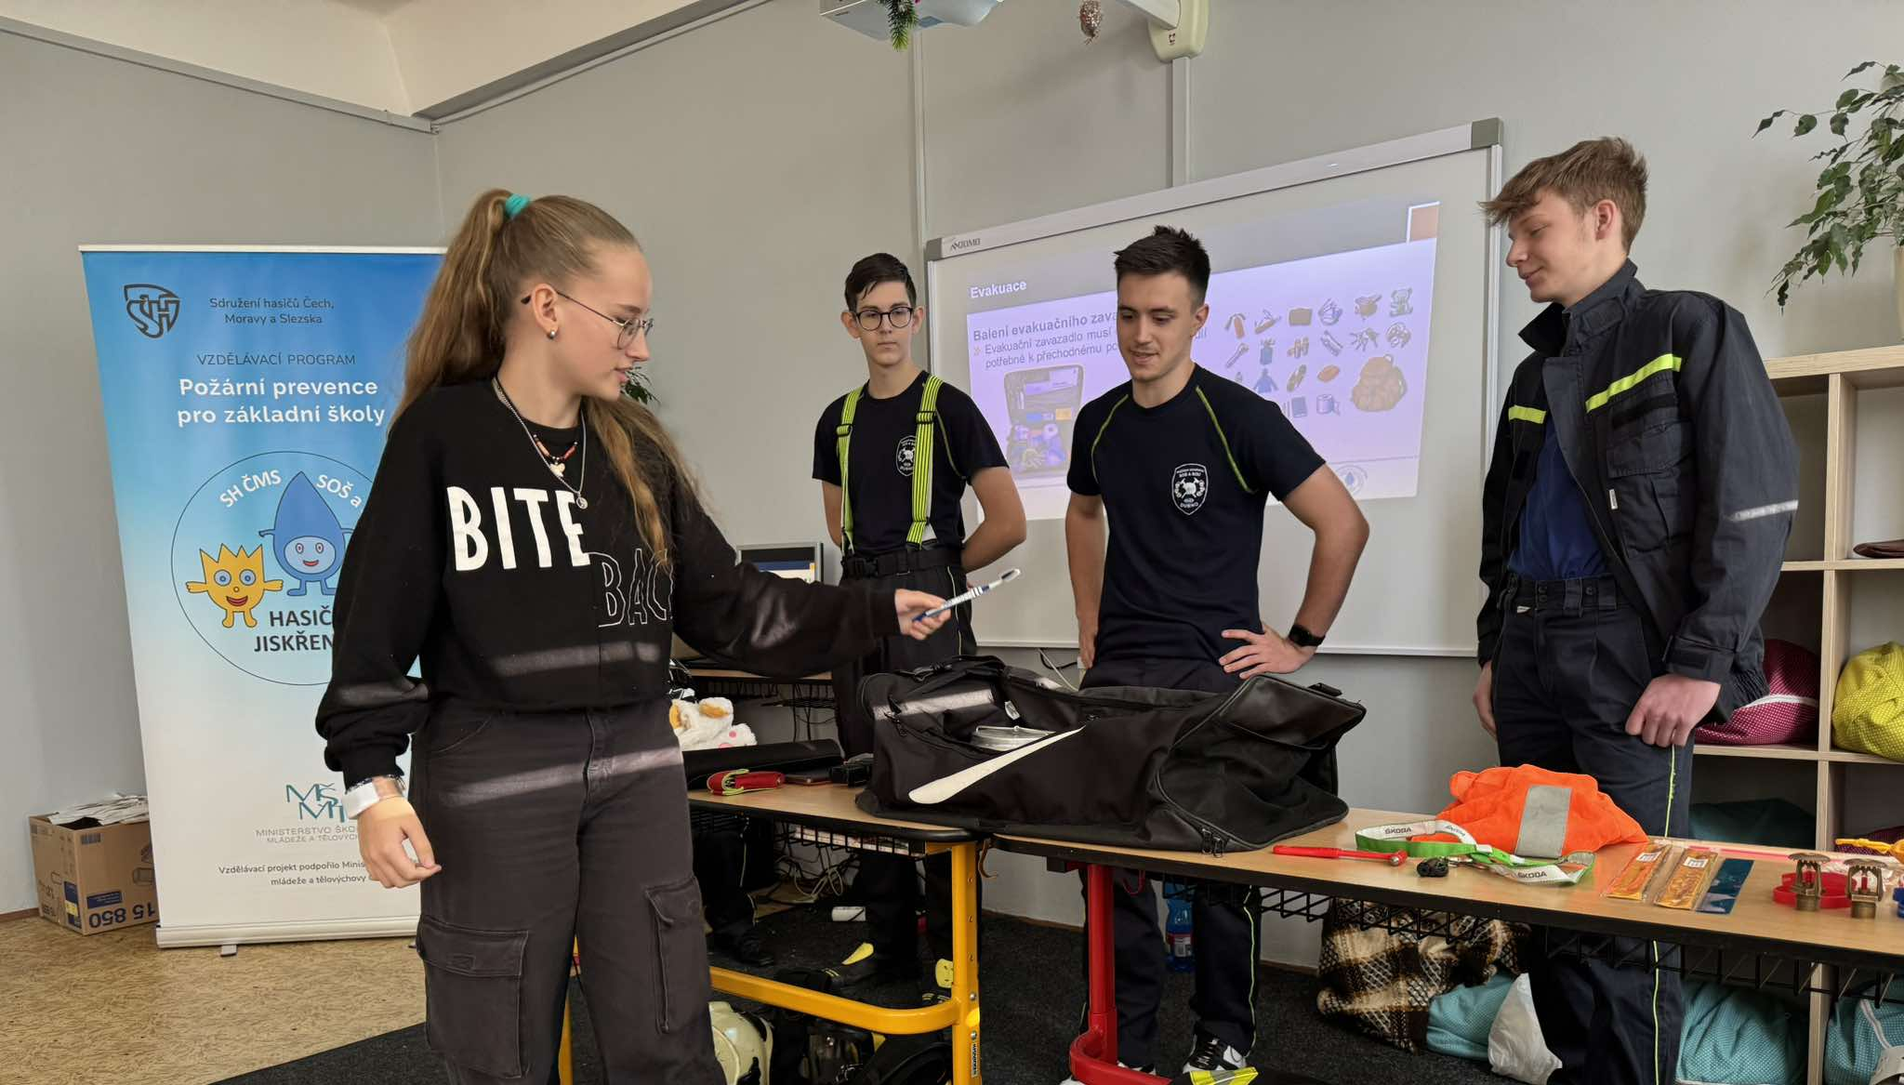
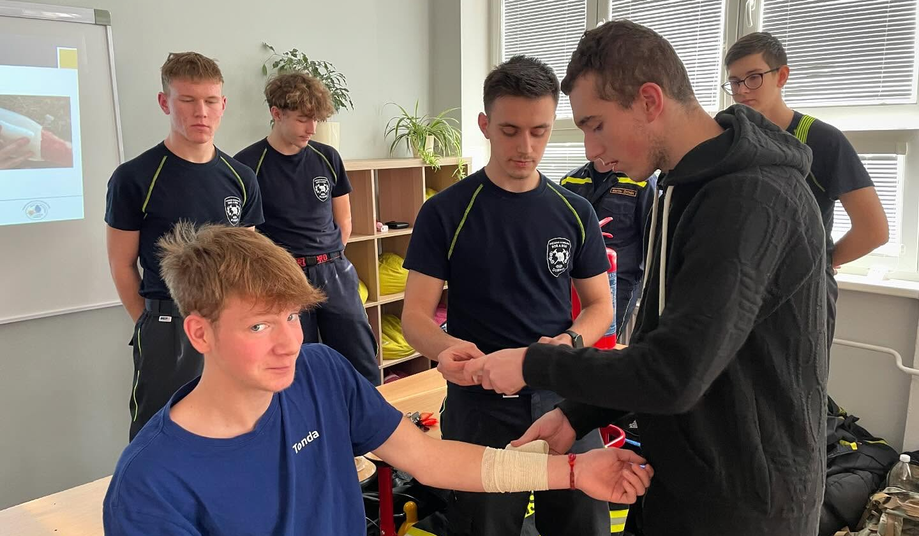
O projektu
Praktické ukázky:
Příprava hasiče k výjezdu (oblečení do zásahového oděvu včetně dýchací techniky)
Balení evakuačního zavazadla
Simulovaný hovor na číslo tísňového volání
První pomoc (Stabilizovaná poloha, resuscitace)
HASIČSKÉ JISKŘENÍ

Slide 8

O projektu
Symboly projektu:
V roce 2013 projekt získal podpůrný název „HASIČSKÉ JISKŘENÍ“
Maskoti projektu – Jiskřička a Kapička
  Byli osloveni žáci 3. ročníku ZŠ Bohutín aby výtvarně ztvárnili maskoty projektu
  Vybrány byly dvě postavičky
  Tyto dva symboly provádí náš projekt
HASIČSKÉ JISKŘENÍ

Slide 9


